Slide 1
Elementi di Metodologia della ricerca psicologica EdM2018
Lezione 6
24/10/2018
Proporzione cumulata e funzione di ripartizione empirica
Percentili e mediana
Perché la mediana?
Rappresentare la variabilità dei dati
Il grafico con i baffi
Epistemologia
Psicologia e scienza
Mezzi di conoscenza del comportamento
prof. Carlo Fantoni
2018-2019

Slide 3
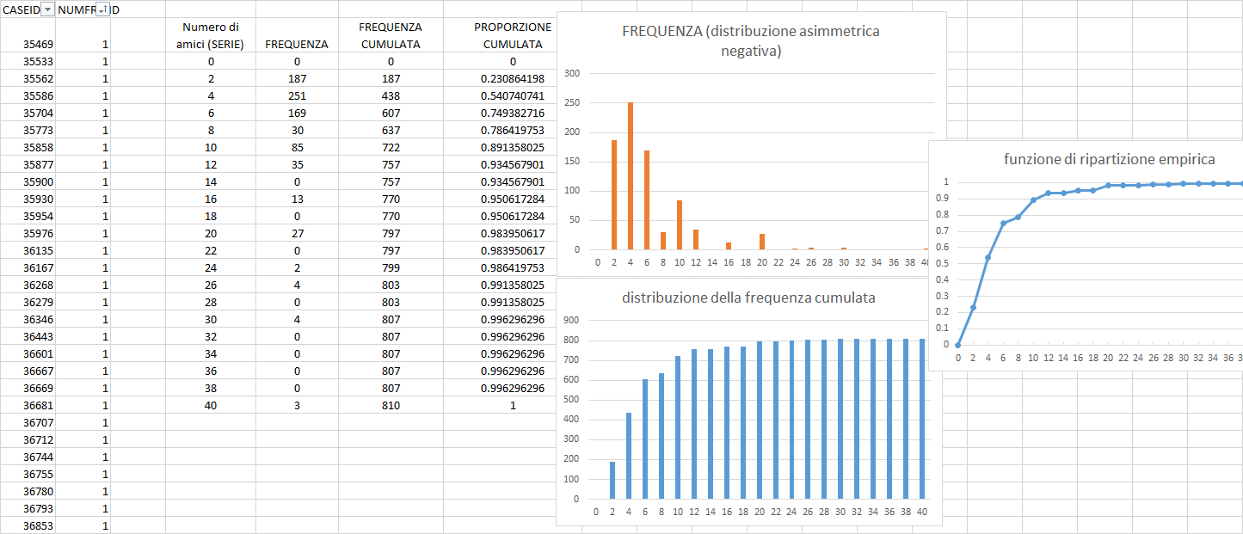
il risultato delle nostre fatiche

Slide 5
la cosa più importante?
la distribuzione delle proporzioni cumulate indica la proporzione di osservazioni che cadono sotto un certo valore
probabilità dell’evento osservato
nota come funzione di ripartizione empirica
Il 90% delle persone osservate riportano un numero di amici minore di 10

Slide 6
ha molteplici funzionalità

Slide 7
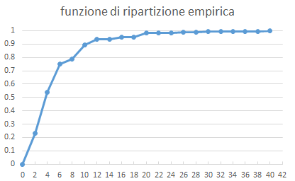
identificare i percentili
valore di una variabile (modalità) al di sotto del quale si verifica una certa % di osservazioni
poche osservazioni
25° percentile
Notes:
Tale funzione esplicita il concetto di percentile…… il 50° percentile è la mediana. Valore al di sotto del quale si rilevano la metà delle osservazioni.
N.B. Il limite reale superiore è i + passo/2 quindi il tick mark uguale a 2 corrisponde in realtà a 2 + 2/2= 3.

Slide 8
identificare i percentili
valore di una variabile (modalità) al di sotto del quale si verifica una certa % di osservazioni
molte osservazioni…
quasi tutte
90° percentile
Notes:
Tale funzione esplicita il concetto di percentile…… il 50° percentile è la mediana. Valore al di sotto del quale si rilevano la metà delle osservazioni.
N.B. Il limite reale superiore è i + passo/2 quindi il tick mark uguale a 2 corrisponde in realtà a 2 + 2/2= 3.

Slide 9
rilavare la mediana
metà delle osservazioni
50° percentile
Notes:
Tale funzione esplicita il concetto di percentile…… il 50° percentile è la mediana. Valore al di sotto del quale si rilevano la metà delle osservazioni.
N.B. Il limite reale superiore è i + passo/2 quindi il tick mark uguale a 2 corrisponde in realtà a 2 + 2/2= 3.

Slide 10
rilavare la mediana
il valore/modalità per il quale la frequenza relativa cumulata vale (o supera) 0.5
corrisponde al valore/modalità assunto dalle unità statistiche che si trovano nel mezzo della distribuzione
sta fra valore più frequente (moda) e media in una distribuzione asimmetrica
importante indicatore di tendenza centrale/accuratezza
50° percentile
Notes:
Tale funzione esplicita il concetto di percentile…… il 50° percentile è la mediana. Valore al di sotto del quale si rilevano la metà delle osservazioni.
N.B. Il limite reale superiore è i + passo/2 quindi il tick mark uguale a 2 corrisponde in realtà a 2 + 2/2= 3.

Slide 11
vediamo perché con un esempio concreto

Slide 12
variabilità, confronti e indicatori
McBurney & White Figure 5.17 p. 114
ovviamente NO dato che il questionario non lo permetteva
+ σ
68 % delle osservazioni
− σ
a p. 114 del vostro libro c’è una figura strana
ad alcune femmine il film è piaciuto meno di zero?
è possibile?
Notes:
a p. 114 del vostro libro c’è una figura strana… dove la barra di errore in una delle due condizioni incontra l’asse zero e lo oltrepassa.
Cosa significa? Forse che ad alcune femmine …..
E’ forse possibile?
No il tutto è spiegato dalla distribuzione dei dati che è fortemente asimmetrica con una mediana schiacciata verso valori piccoli ossia asimmetrica positiva.
Le barre indicano la deviazione standard ossia la variabilità associata alla media che però può essere distribuita in maniera non simmetrica…. In particolare se illustriamo quello che è noto come plot

Slide 13
…. e quindi? dove sta la soluzione?

Slide 14
nella scatola coi baffi
McBurney & White Figure 5.18 p. 114
il segreto è svelato visualizzando
mediana e percentili (box-and-whisker plot)
la distribuzione è fortemente asimmetrica (positiva)
Notes:
Le barre indicano la deviazione standard ossia la variabilità associata alla media che però può essere distribuita in maniera non simmetrica….

Slide 15
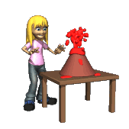
fonti di dati
Inchiesta: questionari/interviste faccia a faccia, per posta, telefoniche, via Internet
su larga scala si parla di Censimenti (ISTAT, SISTAN, EUROSTAT)
Esperimenti di laboratorio, sul campo (osservazioni naturalistiche), in internet, studi di caso singolo
Borazzo e Pechinunno, Capitolo 1.3 (pp 6-10)

Slide 16
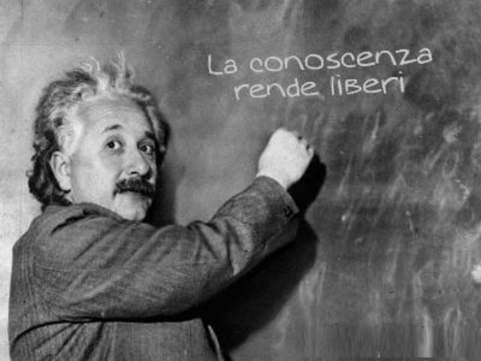
Capitolo 1

Slide 17
psicologia e scienza
Punti cardine della scienza sono:
Descrizione e scoperta di regolarità (o nell’accezione di Shadish, et al. relazioni causali generali)
Sviluppare teorie per spiegare fenomeni e leggi (asserzioni riguardo l’associazione fra fenomeni)

Slide 18
Quali fenomeni della psicologia ?
psicologia come scienza del comportamento e dei processi mentali
Il comportamento è ciò che gli organismi biologici fanno (le loro azioni e risposte)
Il comportamento degli organismi è osservabile e potenzialmente misurabile a livello statistico
due tipi di processi mentali su cui sviluppare teorie :
I processi cognitivi sono eventi mentali quali percezione, attenzione, memoria, decisione, …
I processi affettivi sono eventi mentali che riguardano lo stato interno dell’individuo come affetti, umore, . . .
Notes:
A differenza delle scienze naturali, come biologia, chimica, antropologia l’oggetto di studio è più complesso dato che il comportamento degli animali a differenza ad esempio delle tipologie delle piante per quanto concerne la botanica è per sua natura variabili e per questo motivo la psicologia, più di altre scienze usa la statistica per trarre predizioni e inferenze.

Slide 19
quali metodi di conoscenza del comportamento per inferire i processi mentali ?
Notes:
Per rispondere a tale domanda faremo riferimento al dibattito epistemologico (letteralmente discorso sulla scienza), ossia sui fondamenti del sapere scientifico, sull’universalità dei suoi criteri distintivi e l’oggettività delle conoscenze elaborate mediante esso. L’epistemologia si occupa di chiarire:
Le nozioni del discorso scientifico; b) classificare le diverse discipline (comte); c) definire i rapporti tra teoria ed esperienza; d) studiare lo sviluppo della conoscenza scientifica; e) studiare i rapporti fra scienza e cultura
Esistono più modi di comprendere il comportamento degli animali e dei processi sottostanti. Ogni giorno noi usiamo tali metodi in maniera anche inconscia. Nel vostro l’ibro una grande suddivisione che viene fatta è tra

Slide 20
Metodi di conoscenza
non empirici
(non basati su osservazioni e esperienza)
empirici
(basati su osservazioni e esperienza)
Notes:
I metodi non empirici che non hanno niente a che fare con l’osservabile che sono quelli che caratterizzano la vita di tutti i giorni possono essere confusi con metodi scientifici e quindi è utile conoscerli.

Slide 21
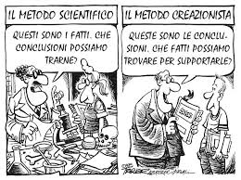
Metodi di conoscenza
non empirici
(non basati su osservazioni e esperienza)
empirici
(basati su osservazioni e esperienza)
Autorità, mito
sistema di credenze: religione, credo politico, genitori…
Principio di autorità
le informazioni sono ritenute vere perché la fonte delle informazioni non può essere messa in discussione.
Notes:
Sistema di cedenze che noi acquisiamo nel tempo… noi possiamo confondere queste credenze e prenderle come dati di fatto e può essere molto difficile per noi pensare che lqa realtà delle cose non sia quello che deriva dall’autorità Ad esempio in relazione ai pregiudizi di genere nonostante i risultati che abbiamo discusso è molto difficile accettarli dato che la fonte non richiede di essere messa in discussione. Non richiede una verifica empirica dell’informazione. Ad esempio il creazionismo era basato sul principio di autorità.
Ad esempio Il creazionismo, in una prospettiva scientifica, è la credenza che l'Universo, la Terra e tutti gli organismi viventi originano da atti specifici di creazione divina, come riportato nella Bibbia, e non da processi naturali come l'evoluzione
Creazionismo basato su dati inosservabili……

Slide 22
Metodi di conoscenza
non empirici
(non basati su osservazioni e esperienza)
empirici
(basati su osservazioni e esperienza)
Autorità, mito
sistema di credenze: religione, credo politico, genitori…
Creazionismo oggi
Concludere una ricerca con human hands are the “design by creator” è inaccettabile ma in prima istanza è passato al vaglio dei revisori su una rivista ad alto impatto (Plos)
http://journals.plos.org/plosone/article?id=10.1371/journal.pone.0146193
Notes:
Sistema di cedenze che noi acquisiamo nel tempo… noi possiamo confondere queste credenze e prenderle come dati di fatto e può essere molto difficile per noi pensare che lqa realtà delle cose non sia quello che deriva dall’autorità Ad esempio in relazione ai pregiudizi di genere nonostante i risultati che abbiamo discusso è molto difficile accettarli dato che la fonte non richiede di essere messa in discussione. Non richiede una verifica empirica dell’informazione. Ad esempio il creazionismo era basato sul principio di autorità.
Ad esempio Il creazionismo, in una prospettiva scientifica, è la credenza che l'Universo, la Terra e tutti gli organismi viventi originano da atti specifici di creazione divina, come riportato nella Bibbia, e non da processi naturali come l'evoluzione
Creazionismo basato su dati inosservabili……

Slide 23
Metodi di conoscenza
non empirici
(non basati su osservazioni e esperienza)
empirici
(basati su osservazioni e esperienza)
Neil Armstrong ha veramente camminato sulla luna il 20 luglio 1969 ?
Autorità, mito
sistema di credenze: religione, credo politico, genitori…
Principio di autorità
le informazioni sono ritenute vere perché la fonte delle informazioni non può essere messa in discussione.
Non c’eri ⇒ Se pensi di si ti stai fidando dei mezzi di informazione (autorità)
Notes:
Ipotesi del complotto,
Il principio di autorità è insidioso…. Perché pensiamo che le persone, i media non ci raccontino balle.

Slide 24
Metodi di conoscenza
non empirici
(non basati su osservazioni e esperienza)
empirici
(basati su osservazioni e esperienza)
Importante ma non basta
Nel caso del sillogismo si dimostra infatti che una conclusione che deriva dalle regole di concatenazione della logica seppur valida può non essere verà.
Esempio:
Premesse
Tutte le persone hanno dei pensieri
Tutti i pensieri sono intelligenti
Conclusione valida ma non vera
Tutte le persone sono intelligenti
Autorità, mito
sistema di credenze: religione, credo politico, genitori…
Logica
ragionamento e deduzione
Notes:
La logica è un mezzo importante per la conoscenza del comportamento…. Aristotelico
Ragionamento deduttivo non basato sull’osservato ma solo sulla deduzione. E’ importante per la scienza come discusso da Aristiotele, ma non basta per esempio nel caso dei sillogismi ad esempio si dimostra che una conclusione …..
Abbiamo una premessa fatta da due affermazioni una maggiore e una minore e quindi una conclusione
Dove è l’errore. In una delle due premesse c’è un errore. Una delle due premesse non è vera quindi anche se c’è concatenazione logica questa non basta.

Slide 25
Metodi di conoscenza
non empirici
(non basati su osservazioni e esperienza)
empirici
(basati su osservazioni e esperienza)
Autorità, mito
sistema di credenze: religione, credo politico, genitori…
Logica
ragionamento e deduzione
la logica è importante per la scienza ma non può sostituirsi all’osservazione (evidenza empirica)
Notes:
Ad esempio….
Se piove non andrò a scuola
Piove; quindi non andrò a scuola
La verità della conclusione dipende solo dall’osservato o dal fatto di osservare se sta piovendo o meno. Senza l’osservato non si può giungere ad una conclusione valida

Slide 26
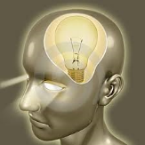
Metodi di conoscenza
non empirici
(non basati su osservazioni e esperienza)
empirici
(basati su osservazioni e esperienza)
intuizione
Autorità, mito
sistema di credenze: religione, credo politico, genitori…
Logica
ragionamento e deduzione
Notes:
Spesso le nostre valutazioni sono fatte in pochi secondi, per intuizione.
È un processo di conoscenza basato su processi “istintivi”, spontanei, non sulla
logica o sul ragionamento. Dipende da metodi informali.
L’intuizione ha spesso un forte effetto sui nostri convincimenti.
Per prendere tutte le decisioni necessarie durante la nostra vita di ogni giorno
usiamo continuamente l’intuizione.
Talvolta ciò che sembra intuizione in realtà è basato su fattori oggettivi, che
prendiamo in considerazione “in un qualche modo” (vedi guida).

Slide 27
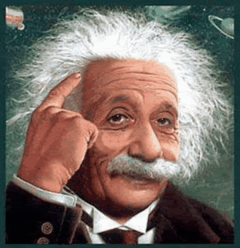
Metodi di conoscenza
non empirici
(non basati su osservazioni e esperienza)
empirici
(basati su osservazioni e esperienza)
intuizione
Autorità, mito
sistema di credenze: religione, credo politico, genitori…
Logica
ragionamento e deduzione
Conoscenza immediata/istintiva che non si avvale del ragionamento
Es. ci creiamo un’idea delle persone estranee in pochi secondi
“la mente intuitiva è un dono sacro e la mente razionale è un fedele servo.”
Notes:
L’intuizione secondo Einstein è fondamentale più della ragione della deduzione.
Spesso le nostre valutazioni sono fatte in pochi secondi, per intuizione.
È un processo di conoscenza basato su processi “istintivi”, spontanei, non sulla
logica o sul ragionamento: è un Insight. Per esempio noi ci creaimo un idea delle persone che ci stanno davanti spontaneamente senza ragionarci dalla codifica di tutta una serie di proprietà geometriche relative allo stimolo complesso faccia…. Considerate il numero infinito di descrittori emotivi Facs.
L’intuizione ha spesso un forte effetto sui nostri convincimenti.
Per prendere tutte le decisioni necessarie durante la nostra vita di ogni giorno
usiamo continuamente l’intuizione.
Talvolta ciò che sembra intuizione in realtà è basato su fattori oggettivi, che
prendiamo in considerazione “in un qualche modo” (vedi guida).
Guardare anche se a livello intuitivo tutta una serie di informazioni: semaforo verde etc…
Attenzione però che l’intuizione può portare anche a false credenze

Slide 28
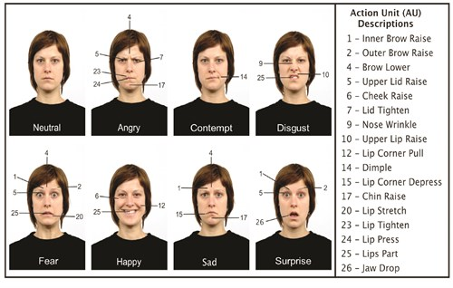
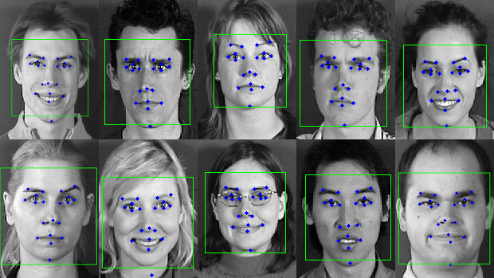
Metodi di conoscenza
non empirici
(non basati su osservazioni e esperienza)
empirici
(basati su osservazioni e esperienza)
intuizione
Autorità, mito
sistema di credenze: religione, credo politico, genitori…
Logica
ragionamento e deduzione
Percezione di emozioni istantanea/intuitiva nonostante sia basata sulla detezione combinata di unità di azione complesse (Facs)
Notes:
L’intuizione secondo Einstein è fondamentale più della ragione della deduzione.
Spesso le nostre valutazioni sono fatte in pochi secondi, per intuizione.
È un processo di conoscenza basato su processi “istintivi”, spontanei, non sulla
logica o sul ragionamento: è un Insight. Per esempio noi ci creaimo un idea delle persone che ci stanno davanti spontaneamente senza ragionarci dalla codifica di tutta una serie di proprietà geometriche relative allo stimolo complesso faccia…. Considerate il numero infinito di descrittori emotivi Facs.
L’intuizione ha spesso un forte effetto sui nostri convincimenti.
Per prendere tutte le decisioni necessarie durante la nostra vita di ogni giorno
usiamo continuamente l’intuizione.
Talvolta ciò che sembra intuizione in realtà è basato su fattori oggettivi, che
prendiamo in considerazione “in un qualche modo” (vedi guida).
Guardare anche se a livello intuitivo tutta una serie di informazioni: semaforo verde etc…
Attenzione però che l’intuizione può portare anche a false credenze

